Slide 1
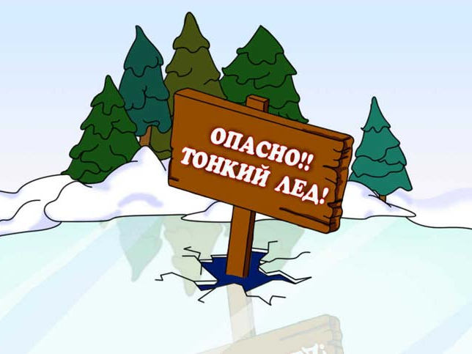
«Осторожно, тонкий лед!»

Slide 2
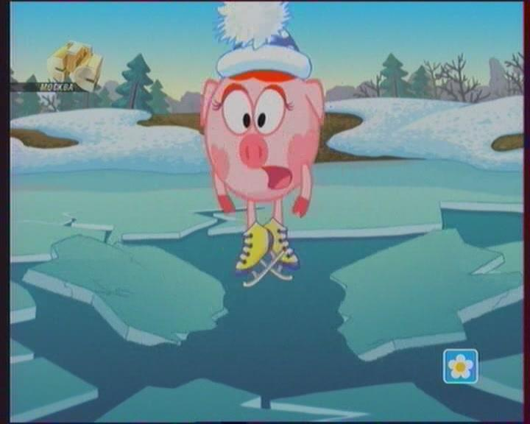
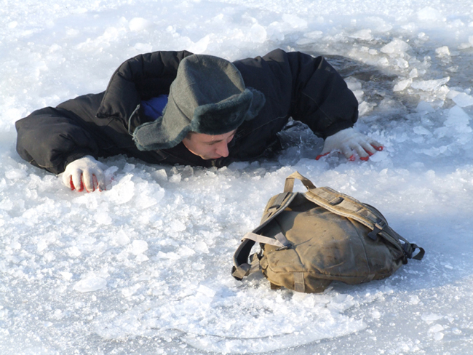
вопросы для безопасного поведения на льду.
Чем опасен ранний лёд?
Каковы условия безопасного пребывания человека на льду?
Каковы основные правила поведения на льду?
Чем опасно попадание человека в ледяную воду и как вести себя в этой ситуации?

Slide 3
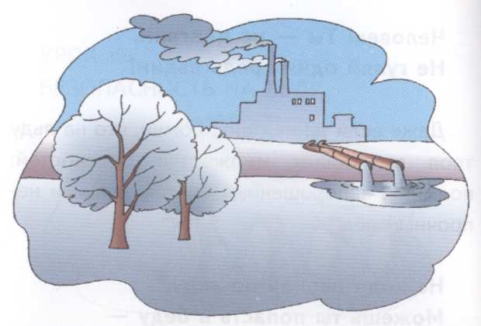
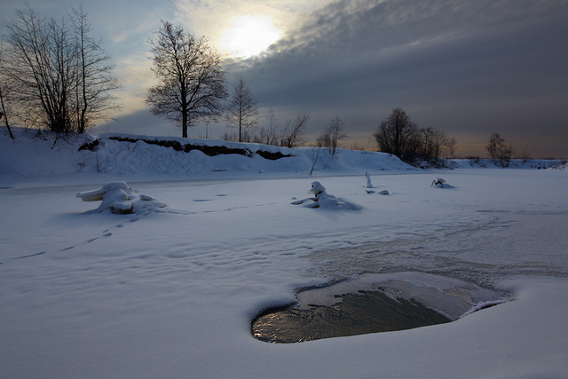
Чем опасен ранний лёд?
Тем, что надежный ледяной покров льда уже подвержен таянию. Наиболее опасные участки находятся в местах быстрых течений и стока теплых вод, в местах расположения ключей, впадения притоков в основное русло.
Несоблюдение правил безопасности на водных объектах в весенне-зимний период часто становится причиной гибели и травматизма людей. Весенний лед в период с марта по апрель, то есть до прихода теплых дней, непрочен. Скрепленный вечерним или ночным холодом, он еще способен выдерживать небольшую нагрузку, но днем, быстро нагреваясь от просачивающейся через него талой воды, становится пористым и очень слабым, хотя сохраняет достаточную толщину.

Slide 4
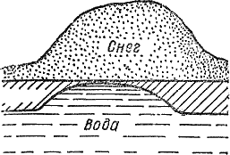
Становление льда:
• Как правило, водоемы замерзают неравномерно, по частям: сначала у берега, на мелководье, в защищенных от ветра заливах, а затем уже на середине.
• На озерах, прудах, (на всех водоемах со стоячей водой, особенно на тех, куда не впадает ни один ручеек, в которых нет русла придонной реки, подводных ключей) лед появляется раньше, чем на речках, где течение задерживает льдообразование.
• На одном и том же водоеме можно встретить чередование льдов, которые при одинаковой толщине обладают различной прочностью и грузоподъемностью.

Slide 5
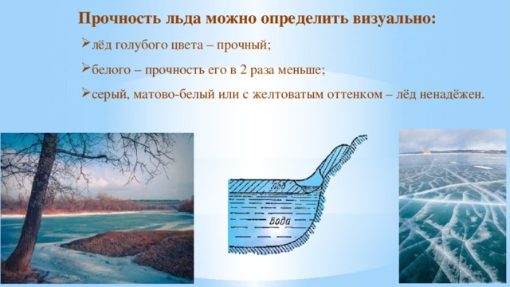

Slide 6
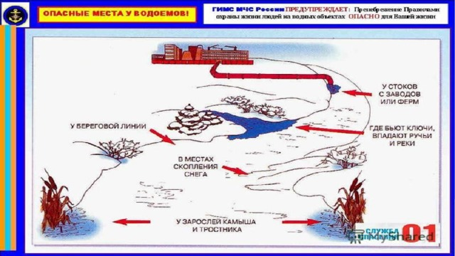

Slide 7
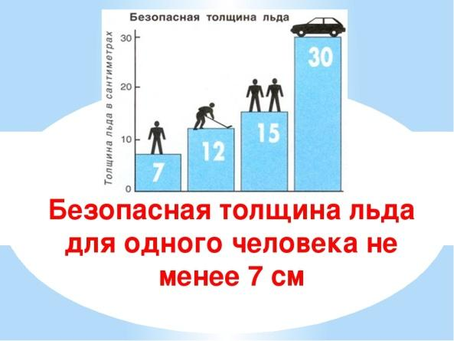
- безопасная толщина льда для одного человека не менее 7 см;
- безопасная толщина льда для совершения пешей переправы 15 см и более;
- безопасная толщина льда для проезда автомобилей не менее 30 см.
Основным условием безопасного пребывания человека на льду является соответствие толщины льда прилагаемой нагрузке:

Slide 8
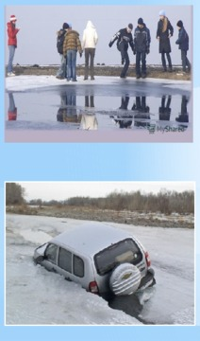
Правила поведения на льду.
1. Ни в коем случае нельзя выходить на лед в темное время суток и при плохой видимости (туман, снегопад, дождь).
2. При переходе через реку пользуйтесь ледовыми переправами.
3. Нельзя проверять прочность льда ударом ноги. Если после первого сильного удара поленом или лыжной палкой покажется хоть немного воды, - это означает, что лед тонкий, по нему ходить нельзя. В этом случае следует немедленно отойти по своему же следу к берегу, скользящими шагами, не отрывая ног ото льда и расставив их на ширину плеч, чтобы нагрузка распределялась на большую площадь. Точно так же поступают при предостерегающем потрескивании льда и образовании в нем трещин.

Slide 9
Правила поведения на льду.
4. При вынужденном переходе водоема безопаснее всего придерживаться проторенных троп или идти по уже проложенной лыжне. Но если их нет, надо перед тем, как спуститься на лед, очень внимательно осмотреться и наметить предстоящий маршрут.
5. При переходе водоема группой необходимо соблюдать расстояние друг от друга (5-6 м).
6. Замерзшую реку (озеро) лучше перейти на лыжах, при этом: крепления лыж расстегните, чтобы при необходимости быстро их сбросить; лыжные палки держите в руках, не накидывая петли на кисти рук, чтобы в случае опасности сразу их отбросить.

Slide 10
Правила поведения на льду.
7. Если есть рюкзак, повесьте его на одно плечо, это позволит легко освободиться от груза в случае, если лед под вами провалится.
8. На замерзший водоем необходимо брать с собой прочный шнур длиной 20 - 25 метров с большой глухой петлей на конце и грузом. Груз поможет забросить шнур к провалившемуся в воду товарищу, петля нужна для того, чтобы пострадавший мог надежнее держаться, продев ее подмышки.

Slide 11
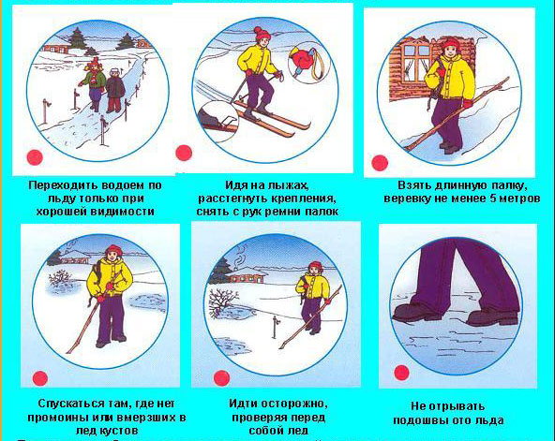

Slide 12
Время безопасного пребывания человека в воде:
• при температуре воды 24°С время безопасного пребывания 7-9 часов,
• при температуре воды 5-15°С - от 3,5 часов до 4,5 часов;
• температура воды 2-3 °С оказывается смертельной для человека через 10-15 мин;
• при температуре воды минус 2°С - смерть может наступить через 5-8 мин.

Slide 13
Чем опасно попадание человека в ледяную воду ?
Очень опасно попадание человека в ледяную воду. Организм человека, провалившегося под лед, попадает в стрессовую ситуацию и как следствие, от резкого холода происходит сокращение мышц груди и живота, вызывая выдох, а затем вдох. Этот непроизвольный дыхательный акт особенно опасен, если голова находиться под водой, человек захлебывается. Безопасное пребывание человека в воде при температуре +2, +3С составляет не более 15 минут.

Slide 14
Как вести себя, если попадёшь в ледяную воду?
Если вы провалились, постарайтесь не впадать в панику. Широко раскиньте руки по кромкам льда, чтобы не погрузиться с головой под воду. Старайтесь без резких движений выбираться на лед, наползая грудью и поочередно вытаскивая на поверхность ноги. Выбравшись из пролома, нужно откатиться, а затем ползти в ту сторону, откуда шли до этого.
- Не поддавайтесь панике.
- Не надо барахтаться и наваливаться всем телом на тонкую кромку льда, так как под тяжестью тела он будет обламываться.
- Широко раскиньте руки, чтобы не погрузиться с головой в воду.
- Обопритесь локтями об лед и, приведя тело в горизонтальное положение, постарайтесь забросить на лед ту ногу, которая ближе всего к его кромке, поворотом корпуса вытащите вторую ногу и быстро выкатывайтесь.

Slide 15
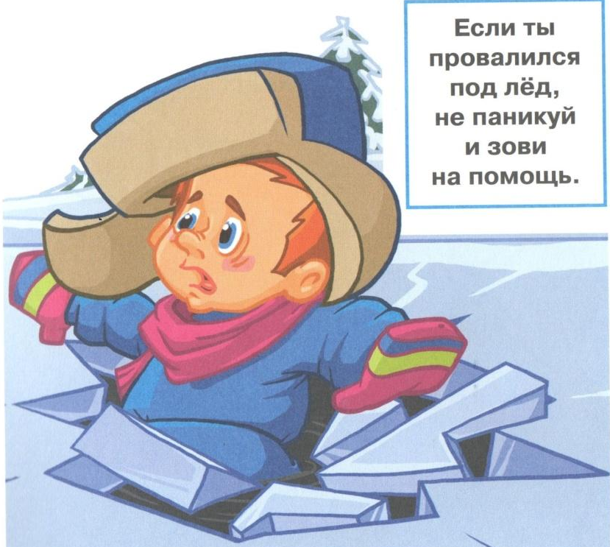
Как вести себя, если попадёшь в ледяную воду?
- Без резких движений отползайте как можно дальше от опасного места в том направлении, откуда пришли.
- Зовите на помощь.
- Удерживая себя на поверхности воды, стараться затрачивать на это минимум физических усилий.
- Находясь на плаву, следует голову держать как можно выше над водой.
- Активно плыть к берегу, преодоление которого потребует не более 40 мин.
- Добравшись до берега, надо немедленно раздеться, выжать намокшую одежду и снова надеть.

Slide 16
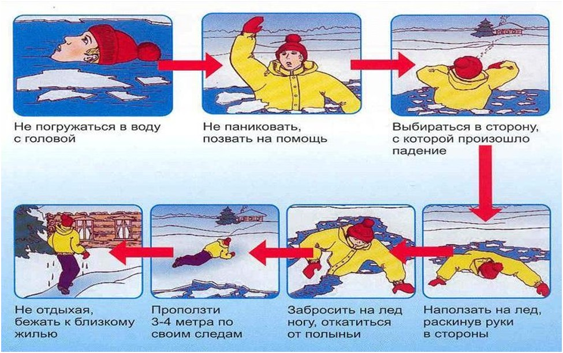

Slide 17
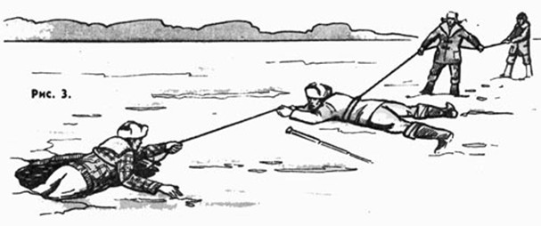
Как оказать помощь.

Slide 18
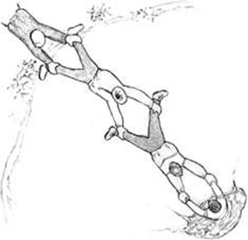
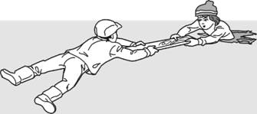
вооружитесь любой длинной палкой, доской, шестом или верёвкой. Можно связать воедино шарфы, ремни или одежду.
следует ползком, широко расставляя при этом руки и ноги и толкая перед собою спасательные средства, осторожно двигаться по направлению к полынье.

Slide 19
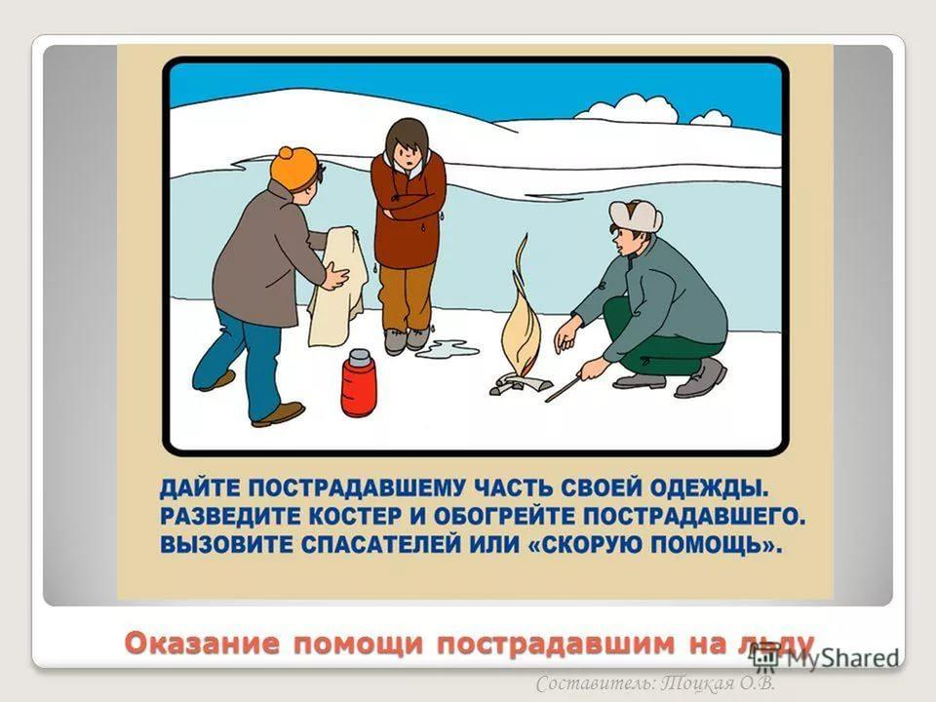
Надеюсь, что эти простые правила поведения на льду смогут помочь вам избежать несчастных случаев

